Slide 1






Măng Non

Slide 2


Slide 3


Slide 4
Măng Non

Slide 5
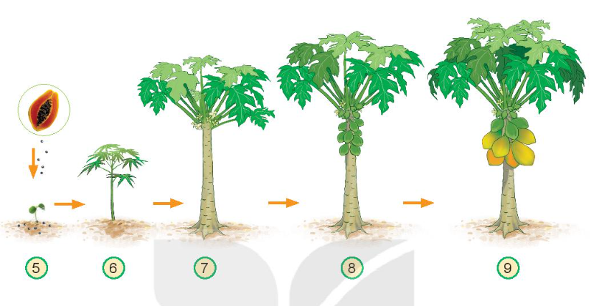
Quan sát từ hình 5 đến hình 9 và mô tả quá trình phát triển của cây đu đủ.

Slide 6


Slide 7
Bước 1: Chọn hạt giống khỏe, sạch gieo trồng vào đất ẩm, tốt.
Bước 2: Từ hạt giống nảy mầm và mọc lên cây con.
Bước 3: Cây con phát triển và lớn dần.
Bước 4: Cây ra quả non, xanh.
Bước 5: Sau một thời gian, quả non chín dần và có thể thu hoạch được.

Slide 8


Slide 9
Hoa và quả có chức năng gì đối với cây?
Hoa giúp cây tạo hạt.
2. Quả chứa hạt và khi gặp điều kiện thích hợp hạt sẽ mọc thành cây mới.

Slide 10



Slide 11

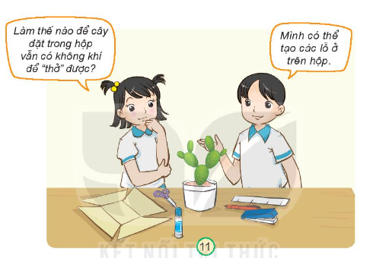

Trong một chuyến về quê thăm ông, Minh muốn làm một chiếc bằng giấy bìa cứng để đựng một cây nhỏ tặng ông. Hãy giúp Minh:
Trả lời câu hỏi: Chiếc hộp cần có đặc điểm gì để cây không bị hỏng sau một ngày vận chuyển?
Trao đổi với bạn để làm chiếc hộp có chiều cao, chiều rộng phù hợp với kích thước của cây.

Slide 12
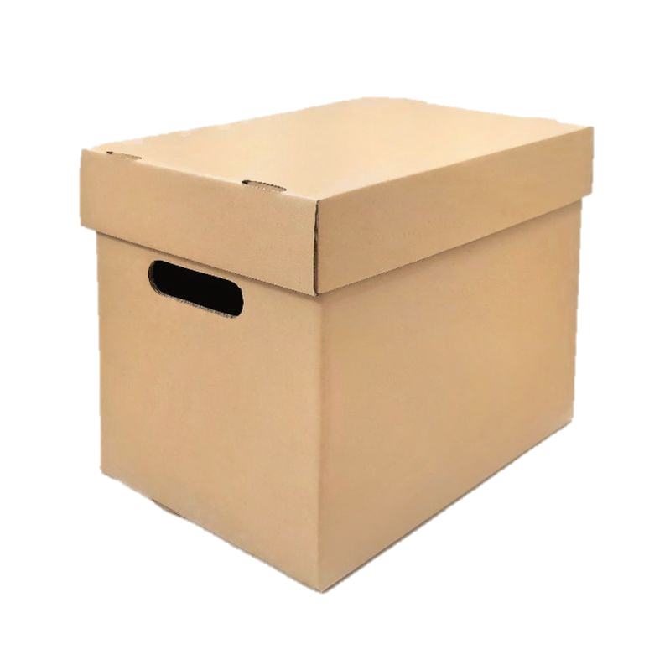
Chiếc hộp cần phải cứng như bìa carton dày và rộng rãi vừa với kích thước của cây. Chiếc hộp cũng phải có những lỗ để cây có thể “thở”.

Slide 13
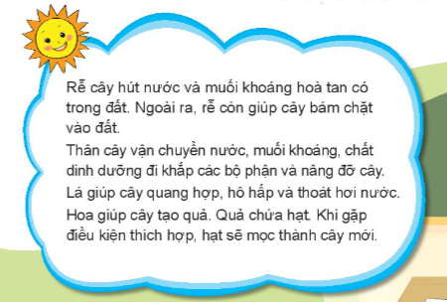


Slide 14



Măng Non
Măng Non
Ôn lại các bộ phận và chức năng của cây
Chuẩn bị bài sau

Slide 15



Slide 16


Soạn bài giảng yêu cầu các khối lớp
Thiết kế bài giảng E – Learning
MĂNG NON – TÀI LIỆU TIỂU HỌC
Mời truy cập: MĂNG NON- TÀI LIỆU TIỂU HỌC | Facebook
ZALO : 0382348780 - 0984848929

